Slide 1









倒立摆状态反馈控制设计与验证
其中小车的质量为 ，倒立单摆质量为 不考虑小车与地面的摩擦系数端点与倒立单摆质心的距离为 ，倒立单摆的惯量为 ，输入量 是施加在小车上的外力，四个状态变量分别是小车的坐标 、 ，倒立单摆的垂直角度 、 。输出的被控量分别是小车的坐标 和倒立单摆的垂直角度 。
（1）对系统进行分析，要求建立该系统状态空间表达式的数学模型，并在项目报告中给出建模过程。

Slide 2




倒立摆状态反馈控制设计与验证
（2）控制律设计：在 MWORKS.Syslab 环境中利用控制系统工具箱（TYControlSystems）进行状态反馈闭环控制律设计。要求自己选取三组状态反馈的闭环理想极点，使加入状态反馈后，系统输出响应满足以下指标，同时求出对应状态反馈增益K，绘制输出响应曲线。
1） 输出量 和 的过渡过程时间小于2s。
2） 输出量的上升时间小于0.5s
3） 输出量 的超调量小于
（3）系统集成与闭环验证：将设计得到的控制律集成至 MWORKS.Sysplorer 中与倒立摆系统物理模型进行闭环集成，验证控制效果。
（4）要求建立该系统数学模型；设计全维状态观测器，配置极点p2 = [-2 -3 -2+j -2-j -1]，求出观测器方程，并画出状态反馈及观测器的模拟结构图。

Slide 3
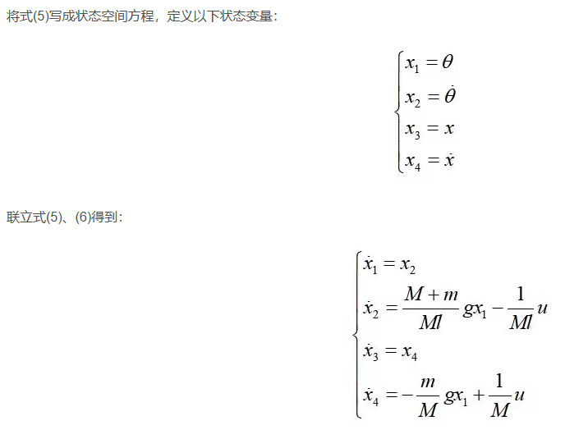
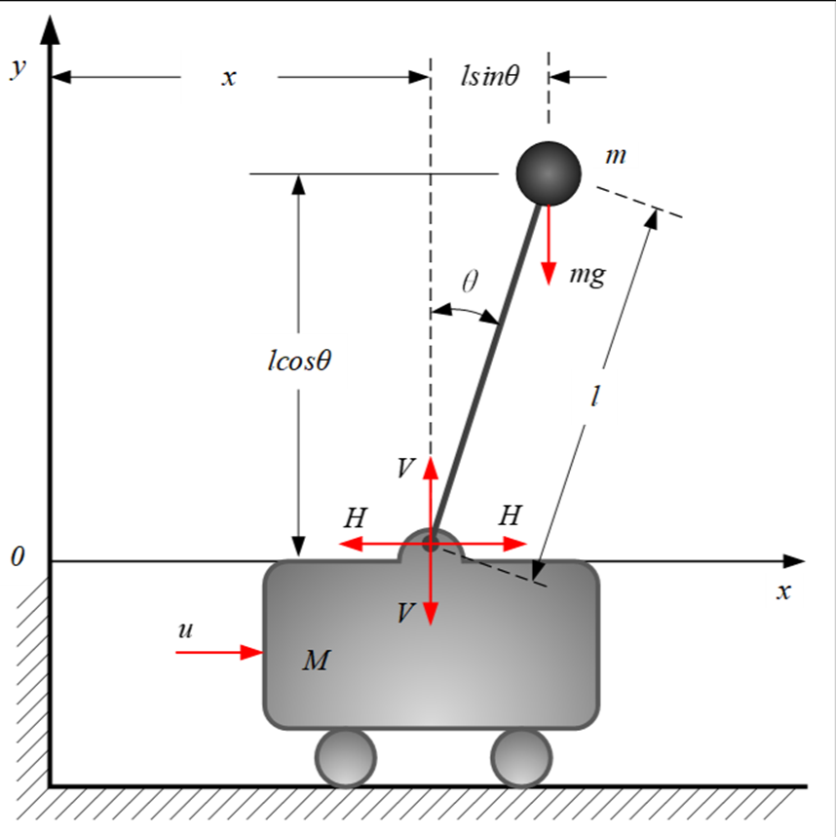
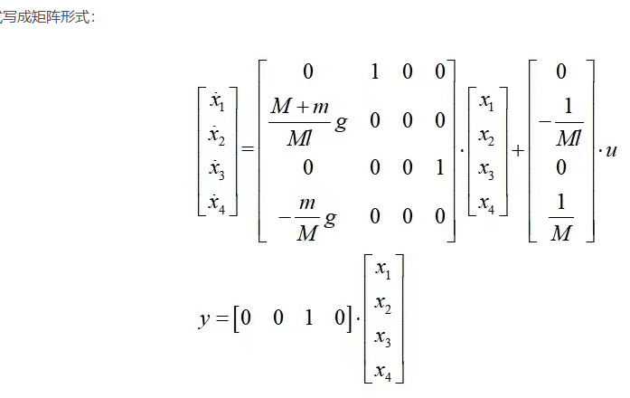
倒立摆状态反馈控制设计与验证

Slide 4
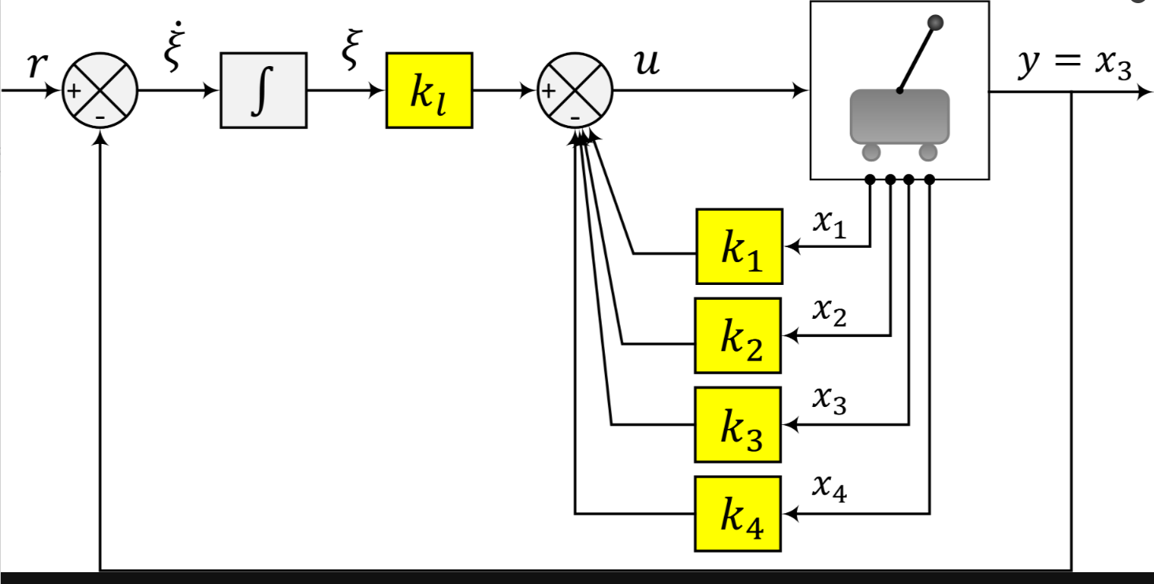
倒立摆状态反馈控制设计与验证

Slide 5
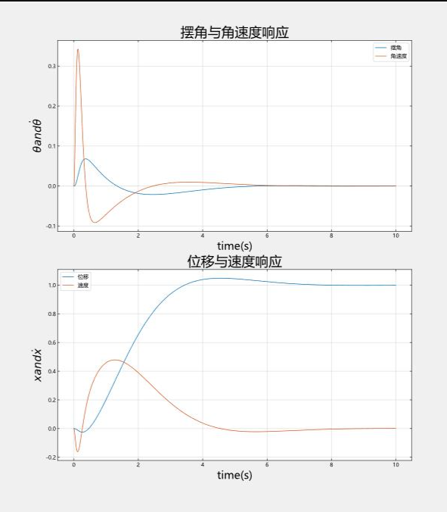
倒立摆状态反馈控制设计与验证

Slide 6
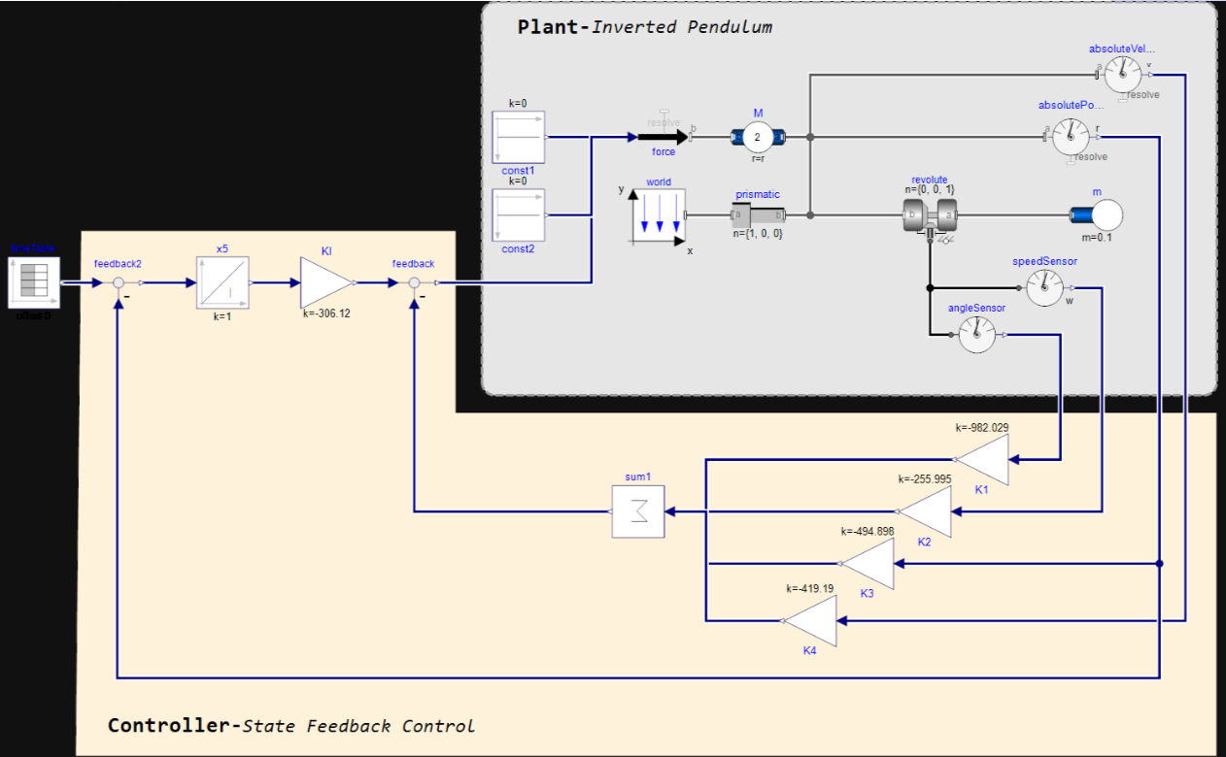
倒立摆状态反馈控制设计与验证

Slide 7
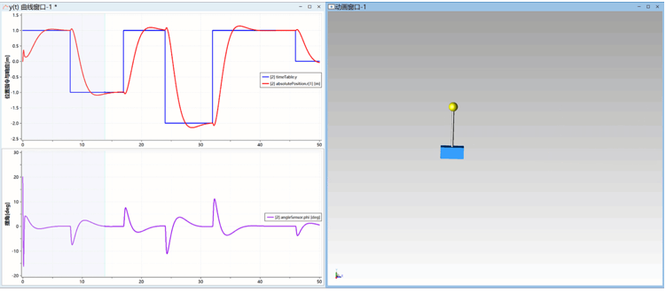
倒立摆状态反馈控制设计与验证

Slide 8
参考文献及教程
倒立摆控制设计参考文献
https://blog.csdn.net/SZ_TONGYUAN/article/details/126927421#comments_34912496
基于Syslab的科学计算应用培训录屏链接： https://b23.tv/7AC3M6R
基于Sysplorer的系统建模仿真应用培训录屏链接： https://b23.tv/ygwSual
MoHub论坛网址：https://www.mohub.net/MoHub高校专区进入方式：1. MoHub账号绑定学校邮箱直接进入；2. 若无学校邮箱可联系同元提供邀请码进入

